Slide 1


CHÀO MỪNG QUÝ THẦY CÔ DỰ GIỜ, THĂM LỚP
MÔN: TIN HỌC
LỚP: 4

Slide 2



TRÒ CHƠI : AI NHANH AI ĐÚNG
Câu hỏi:
1
2
3
4

Slide 3







1. Để chèn hình vào văn bản, ta sử dụng nút lệnh nào sau đây?
2. Biểu tượng sau có chức năng gì?
A.
C.
B.
D.
Đáp án: C
9
8
5
6
4
2
1
10
3
7
Hết giờ

Slide 4
2. Để chèn tranh ảnh vào văn bản, ta sử dụng nút lệnh nào sau đây?
2. Biểu tượng sau có chức năng gì?
A.
C.
B.
D.
Đáp án: A
9
8
5
6
4
2
1
10
3
7
Hết giờ

Slide 5
3. Để chèn bảng vào văn bản, ta sử dụng nút lệnh nào sau đây?
2. Biểu tượng sau có chức năng gì?
A.
C.
B.
D.
Đáp án: D
9
8
5
6
4
2
1
10
3
7
Hết giờ

Slide 6



4. Để sao chép văn bản, ta sử dụng nút lệnh nào sau đây?
2. Biểu tượng sau có chức năng gì?
A.
C.
B.
D.
Đáp án: A
9
8
5
6
4
2
1
10
3
7
Hết giờ

Slide 7
Monday, January 18th 2021
Tin học
Tiết 37: XỬ LÍ MỘT PHẦN VĂN BẢN, HÌNH VÀ TRANH ẢNH (tiết 1)

Slide 8
A. HoẠT ĐỘNG CƠ BẢN
1. Xử lí một phần văn bản.
a. Chọn một phần văn bản
Em hãy mở văn bản có tên “Hổ là chúa sơn lâm.docx” trong ổ đĩa E, thư mục “Hình minh họa” và chọn đoạn văn bản thứ nhất?

Slide 9
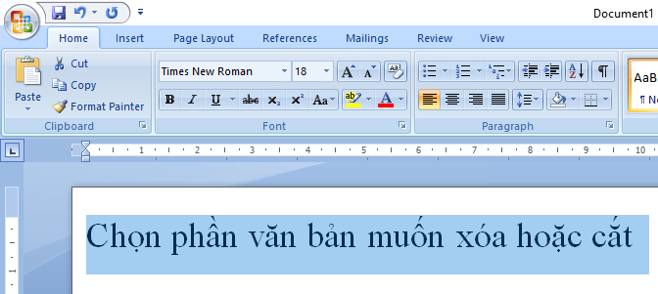
A. HoẠT ĐỘNG CƠ BẢN
1. Xử lí một phần văn bản.
b. Xóa cắt một phần văn bản
Bước 1: Chọn phần văn bản muốn xóa hoặc cắt

Slide 10

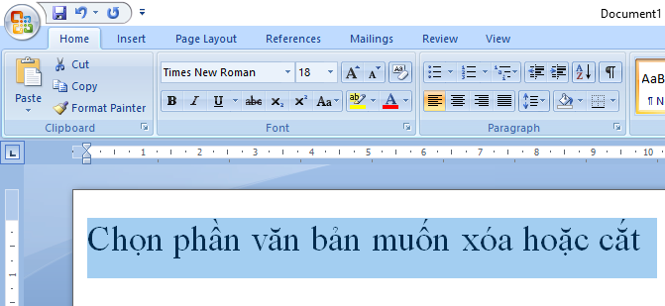
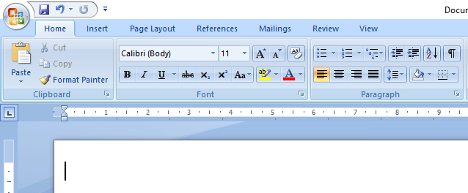
A. HoẠT ĐỘNG CƠ BẢN
1. Xử lí một phần văn bản.
b. Xóa, cắt một phần văn bản
hoặc chọn Cut để cắt phần văn bản.
Bước 2: Nhấn nút Delete để xóa,

Slide 11
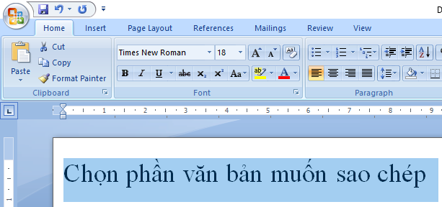
A. HoẠT ĐỘNG CƠ BẢN
1. Xử lí một phần văn bản.
c. Sao chép và dán một phần văn bản vào vị trí khác
Bước 1:Chọn phần văn bản muốn sao chép

Slide 12
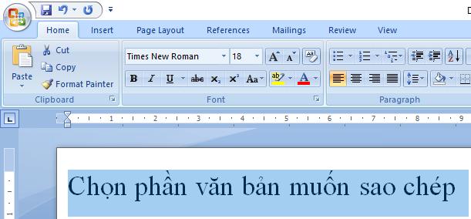
A. HoẠT ĐỘNG CƠ BẢN
1. Xử lí một phần văn bản.
c. Sao chép và dán một phần văn bản vào vị trí khác
Bước 2: Trong thẻ Home
chọn

Slide 13

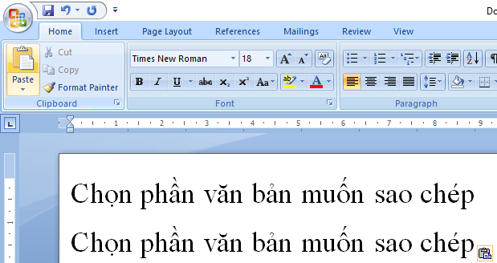
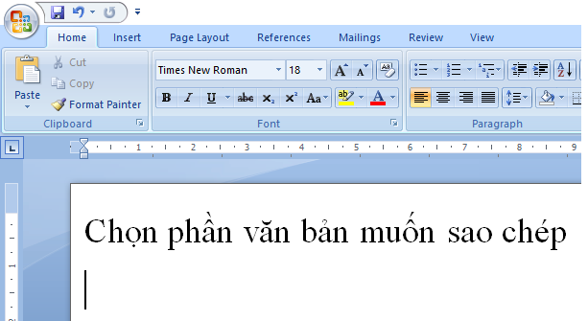
A. HoẠT ĐỘNG CƠ BẢN
1. Xử lí một phần văn bản.
c. Sao chép và dán một phần văn bản vào vị trí khác
Bước 3: Đưa con trỏ đến vị trí cần dán phần văn bản
chọn

Slide 14
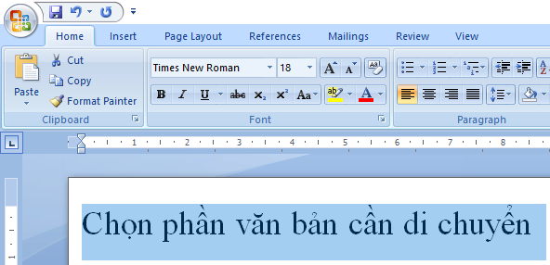
A. HoẠT ĐỘNG CƠ BẢN
1. Xử lí một phần văn bản.
d. Di chuyển vị trí một phần văn bản
Bước 1: Chọn phần văn bản cần di chuyển

Slide 15
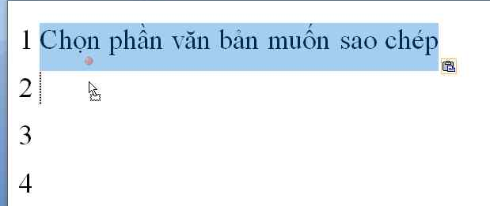
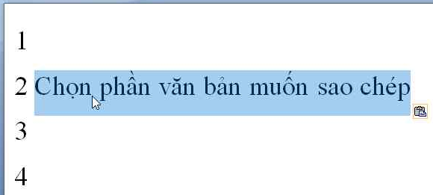
A. HoẠT ĐỘNG CƠ BẢN
1. Xử lí một phần văn bản.
d. Di chuyển vị trí một phần văn bản
Bước 2: Kéo thả chuột để di chuyển phần văn bản đã chọn đến vị trí mới

Slide 16
Củng cố
Xóa, cắt một phần văn bản
Home
Cut
Trong thẻ …………… chọn…….. để cắt phần văn bản, hoặc nhấn phím ……….. để xóa phần văn bản.
Delete
Sao chép và dán một phần văn bản vào vị trí khác
Home
Copy
- Trên thẻ …………… chọn ………….
- Đưa con trỏ tới vị trí cần dán phần văn bản rồi chọn Paste
Di chuyển vị trí một phần văn bản
- Chọn phần văn bản cần di chuyển.
- ………………….. để di chuyển phần văn bản đã chọn tới vị trí mới.
Kéo thả chuột

Slide 17

KÍNH CHÀO QUÝ THẦY CÔ

